Slide 1

الجوع والفقر

Slide 2
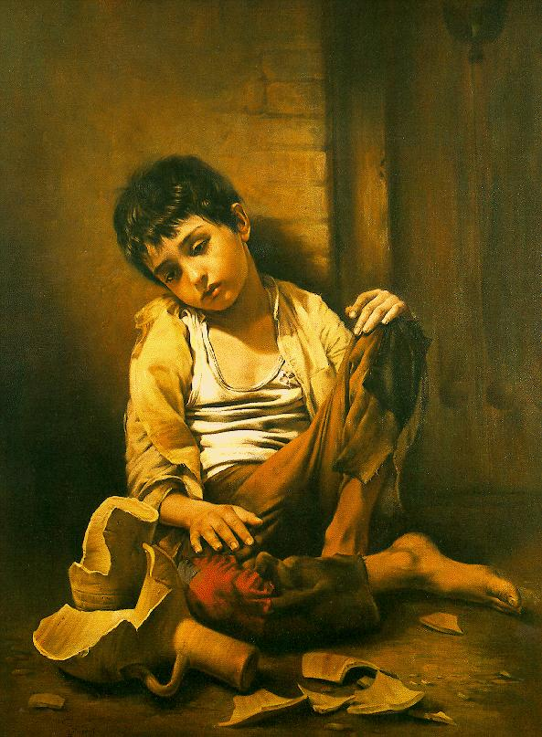
ننظر الى العالم من حولنا نرى الكثير من الاطفال و العائلات الفقيرة و المشردة تفتقر الى ابسط اساسيات الحياة ؛ المأوى,التعليم,الامان,الطعام وغيرها الكثير.أنه الفقر ذلك الكابوس الذي يهدد حياة الكثيرين والذي يقود الى مخاطر وكوارث عديدة.

Slide 3
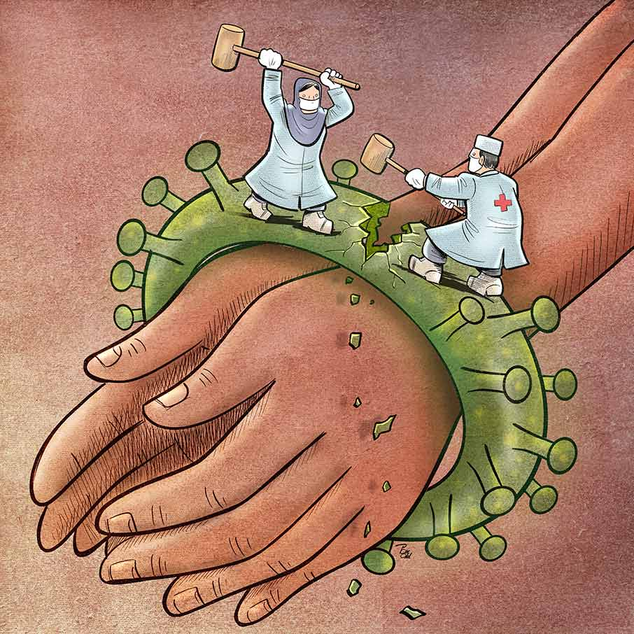
لقد أظهرت الاحصائيات الحديثة أن جائحة كوفيد قد دفعت بمعدلات الفقر والجوع الى مستويات عالية,اذ دفعت الجائحة بما يقارب نحو 163 مليون الى خط الفقر, وهذه أرقام تلوح في الافق الى مستقبل خطير مليء بالاوبئة , والجوع والجهل.

Slide 4
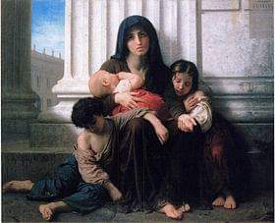
هذا يدفعنا لنسأل أنفسنا, ما هي تلك الاسباب التي تؤدي الى الفقر والجوع؟
تتعدد الاسباب وتكثر ولكن يمكننا حصرها فيما يلي:
-غياب التعليم او نقصه فذلك يؤدي لانعدام فرص العمل وقلتها وبالتالي انعدام الدخل.
- الحروب والكوارث الطبيعية اذ تدفع بالكثيرين لاسوأ المستويات وأصعبها وتنعدم مظاهر الحياة الطبيعية.
-عدم توفر الماء والغذاء الكافيين للحصول على أبسط ضروريات الحياة.
-الأسر ذات الأعداد الكثيرة ؛أذ أن كثرة الأفراد في العائلة الواحدة تزيد من الأحمال والمتطلبات والتي قد تفوق قدرة تلك العائلة على تحملها فتؤول بها لمستويات سيئة.

Slide 5
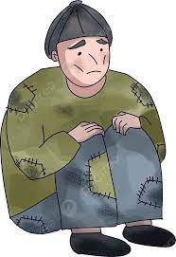
تتوحد الجهود وتتكاثف للقضاء على تلك الأفة التي تكاد تفتك بمجتمعاتنا وتهدد شبابنا؛ يا ترى ما هو الحل؟
-الحصول على بيانات دقيقة ومحدثة حول معدلات الفقر ليتسنى للجهات المعنية حصر الأعداد ومحاولة مساعدتها بما أمكن.
-أن تقوم الحكومة في الدول النامية بوضع الخطط المناسبة واستخدام موارد القطاعين؛ العام والخاص للمساعدة في خفض معدلات الفقر والنهوض بأولئك الأفراد.
-زيادة ونشر الوعي بين أفراد المجتمع والحث على أهمية التعليم والعمل اللذان يضمنان حياة كريمة لأصحابها.

Slide 6
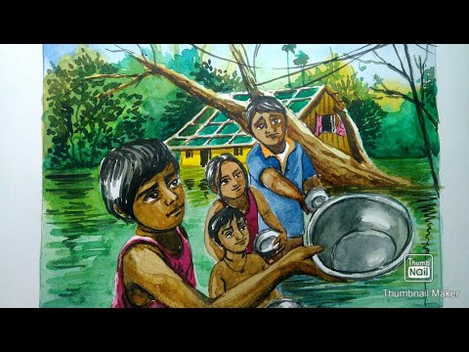
قد يبدو للوهلة الأولى أنه أمرا مستحيلا أو يحتاج الى معجزة, قد يكون صعبا يحتاج الى كامل عزيمتنا وارادتنا وصبرنا لتخطي هذه الأزمة, ولكن تكمن السعادة عندما نرى أن جهودنا تسهم في خلق مجتمع بسيط وسعيد يملك أبسط مقومات الحياة وأهمها.

Slide 7

شكرا لاستماعكم و دمتم بألف خير
ايليا أيوب
ويليم أيوب
كنان عواد

